Slide 1


Slide 3
一个长方形篮球场的周长为86米，长是宽的2倍少2米，这个篮球场的长与宽分别是多少米？
解：如果设这个篮球场的宽为x米，那么长为（2x-2）米，可以得到方程
2（2x-2+x）=86
只含有一个未知数且未知数的次数是一次的方程叫做一元一次方程.

Slide 4
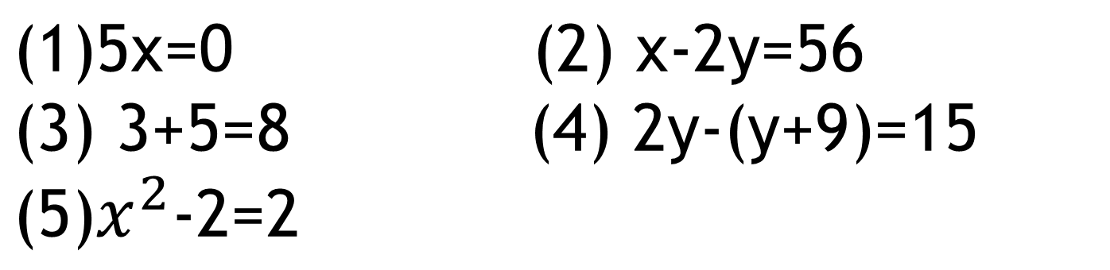
例题1 判断下列方程是不是一元一次方程，如果不是，请简要说明理由.
解 (1) 是.
(2) 不是，这个方程含有x、y两个未知数.
(3) 不是，等式中不含未知数.
(4) 是.
(5) 不是，未知数的次数为2.

Slide 5

问题 如何求方程3x-9=15的解？
等式性质1：等式两边同时加上(或减去)同一个数或同一个含有字母的式子，所得结果仍是等式.
等式性质2：等式两边同时乘以同一个数(或除以同一个不为零的数)，所得结果仍是等式.

Slide 6

例题2 解方程4x=18-2x.
解：根据等式的性质，在等式两边同时加上2x，
4x+2x=18-2x+2x
4x+2x=18
6x=18
根据等式的性质，在等式两边同时除以6，得
x=3

Slide 7
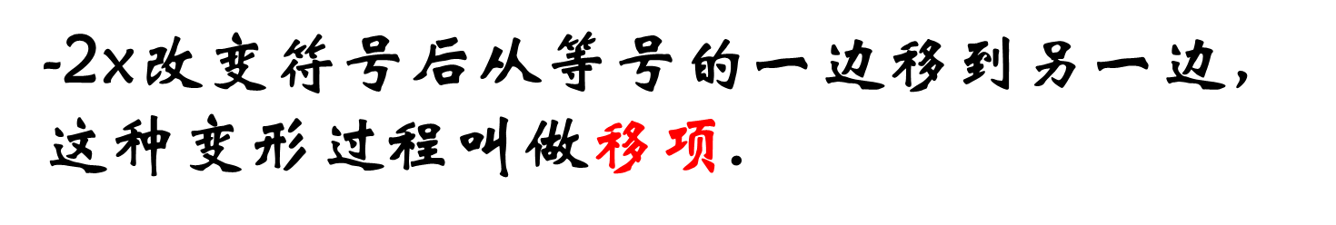
注意：
1.将含有未知数的项移到方程的左边；
不含有未知数的项移到方程的右边.
2.被移动的项一定要变号.

Slide 8
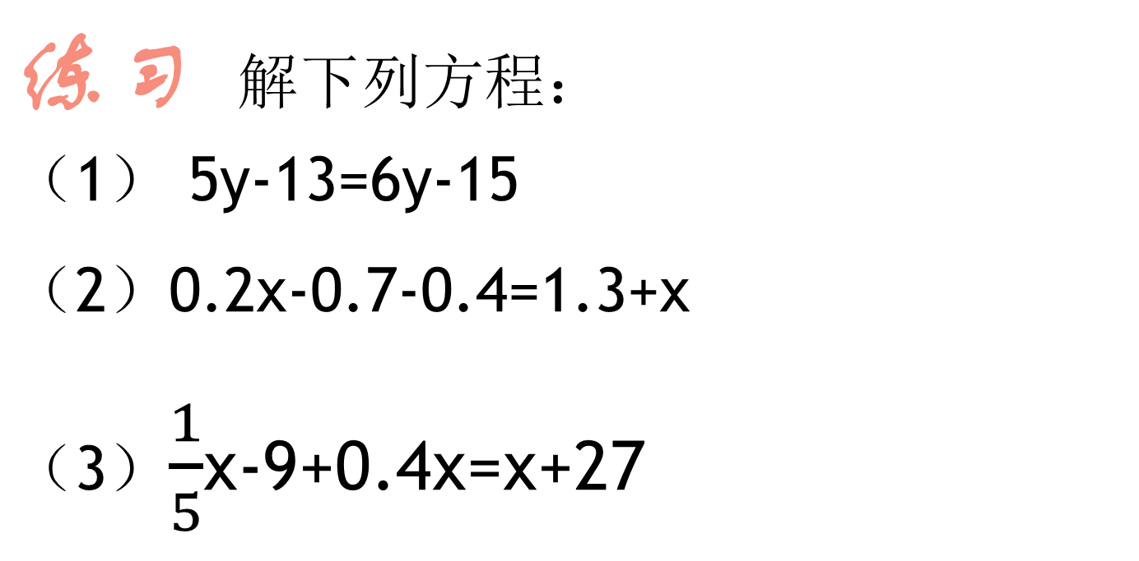
求方程的解的过程叫做解方程.

Slide 9

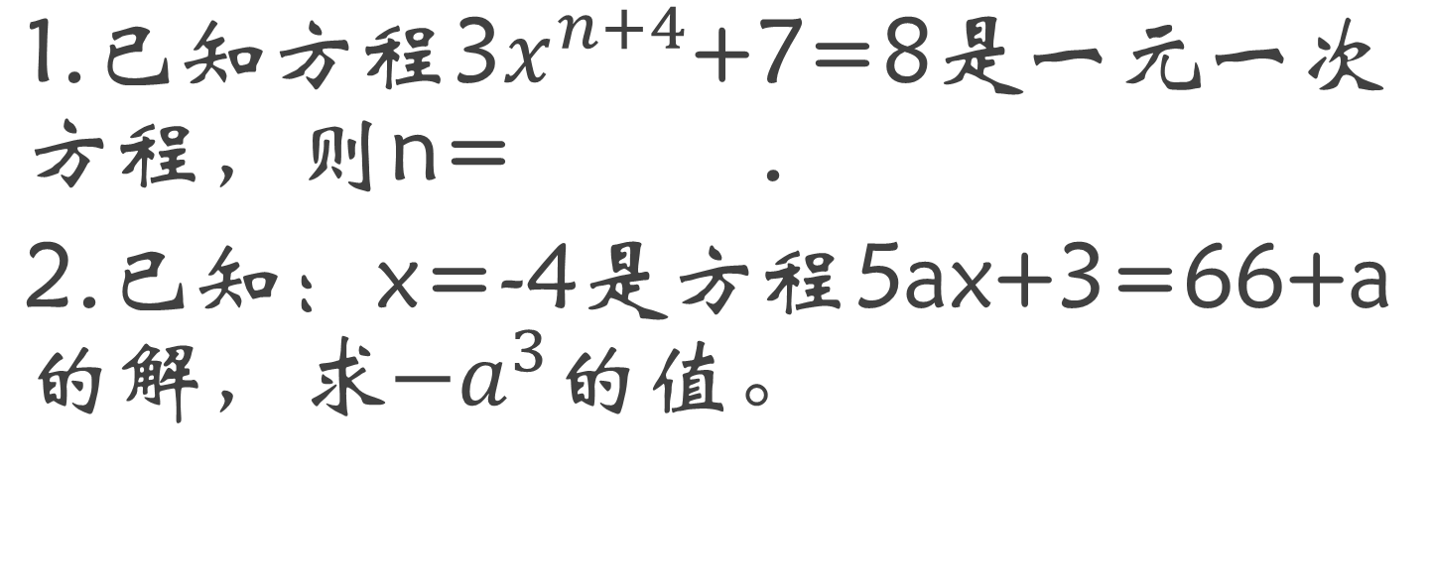

Slide 10


资料来源：3A备课网--整册备课资料打包下载
http://www.3abeike.com/

